Slide 1
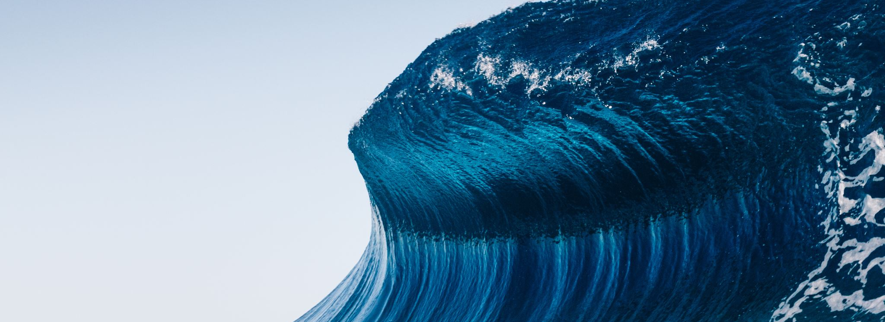
GCP 4 – innovation
Carl Feldhütter, William Mondrup, Frederik Lerche-Gredal & Malde M. Møller

Slide 2




Hvad går det ud på
FN’s verdensmål
Programmering
Lav et program med Verdensmålene i fokus

Slide 3
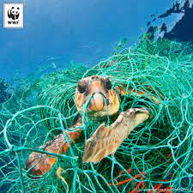



Vores Projekt
Verdensmål nr. 14
Affald i havene
Liv i havene

Slide 4

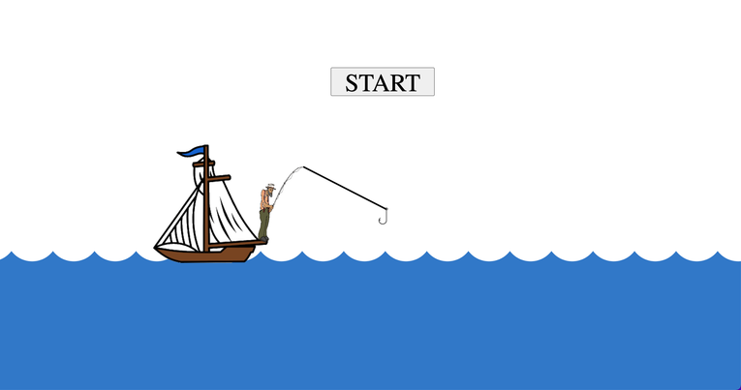

Spillet
Skraldespillet
Fang affaldet og red fiskene

